Slide 1


2.4. MALZEME KAPLAMA VE GÖRÜNTÜ AYARLARI
MALZEME KAPLAMA VE GÖRÜNTÜ AYARLARI
17.Hafta
Makine ve Tasarım Teknolojisi Alanı
Makine ve Tasarım Teknolojisi Alanı

Slide 2
Üç Boyutlu Katı Modelleme Komutları
Katı modellere kaplama yapmak için aşağıdaki işlem sırası kullanılır.
DESING paleti içinde yer alan MODIFY kısmının altında bulunan Apparance komutu seçilir (a).
Katı modele ya da montaj parçasına kaplama yapmak için açılan diyalog kutusu içinde yer alan
Apply To bölümündeki Bodies/Compenents kutucuğu seçilir (b).
Yüzeylere kaplama yapmak için aynı bölüm içinde yer alan Faces kutucuğu seçilir (c)
Kaplamaları katılara ya da yüzeylere atamak için In This Desing bölümü içinde yer alan malze- meler sürüklenerek katı ya da yüzey üzerine bırakılır (ç).
In This Desing bölümünde atamak istediğiniz malzeme yok ise Library (kütüphane) bölümünden malzeme seçimi yapılır. Seçilen malzemeler In This Desing bölümüne de eklenir (d).
Oluşturulan herhangi bir katı modele otomatik olarak bir kaplama atanır. Bu kaplamanın ne olacağını Preferences’in içinde yer alan Material bölümünden belirlenir

Slide 3
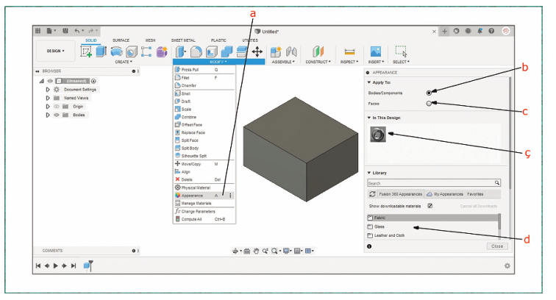
Üç Boyutlu Katı Modelleme Komutları
Dosya aktarımı için Desing-Modify-Apperance menüsü kullanılır.

Slide 4
Üç Boyutlu Katı Modelleme Komutları

